Slide 1
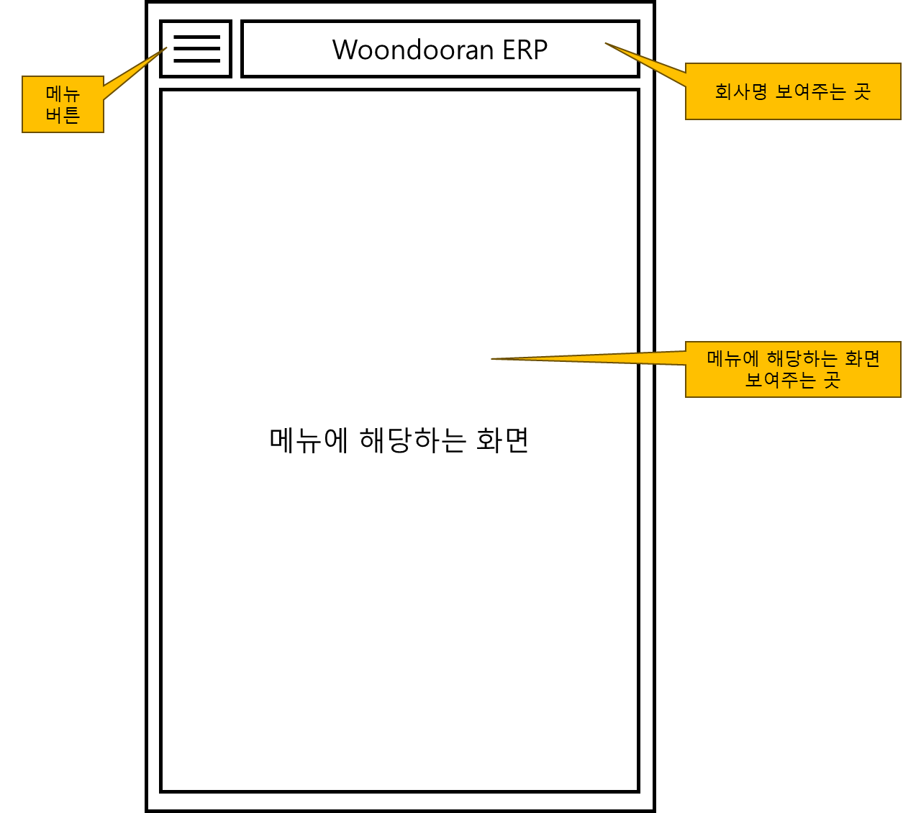
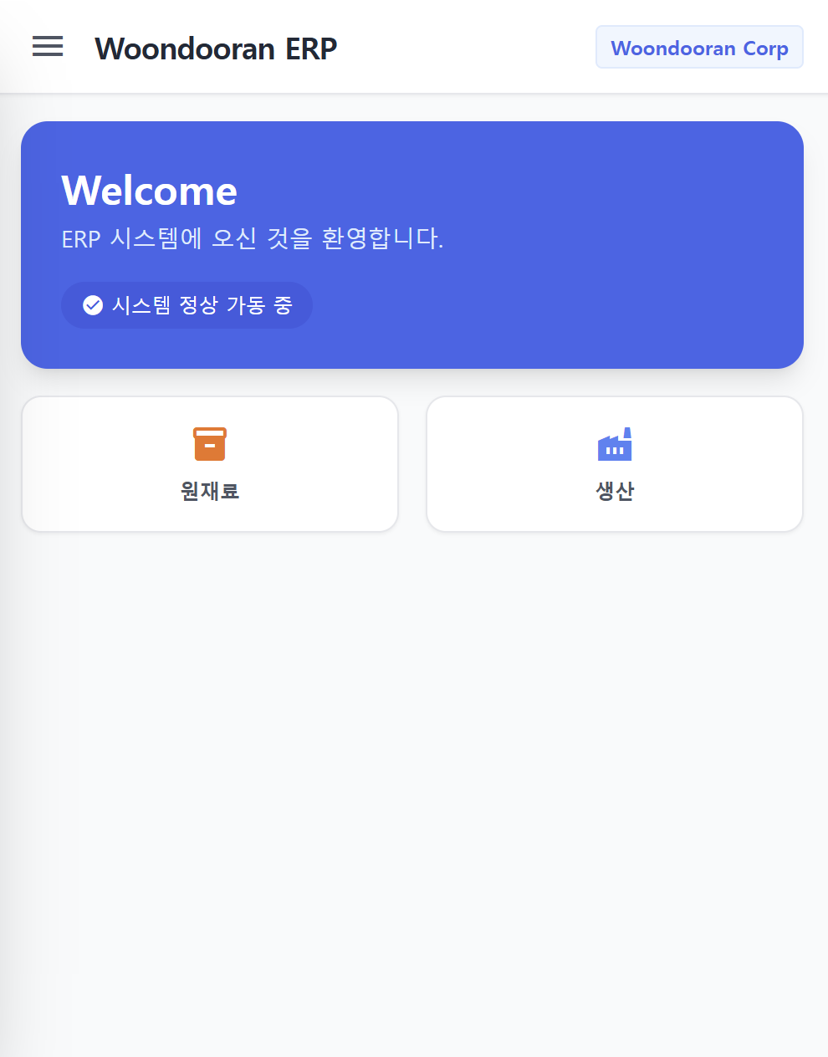
Main(대시보드)
구현
초안

Slide 2
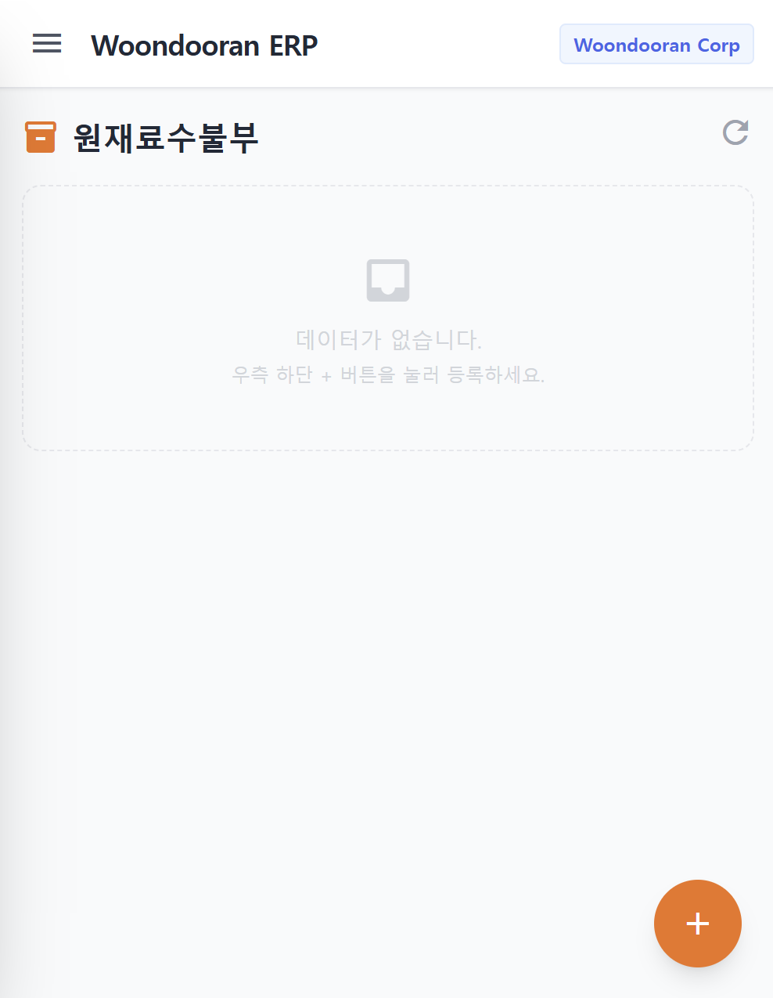
원재료수불부
원재료1
재고: 00kg
원재료2
재고: 00kg
원재료를 추가하면 원재료별로 재고량이 얼마인지 보여줌.
이 버튼을 클릭하면 해당 원재료의 입출고 내역을 보여주는 화면으로 전환됨.
원재료3
재고: 00kg
원재료4
재고: 00kg

Slide 3
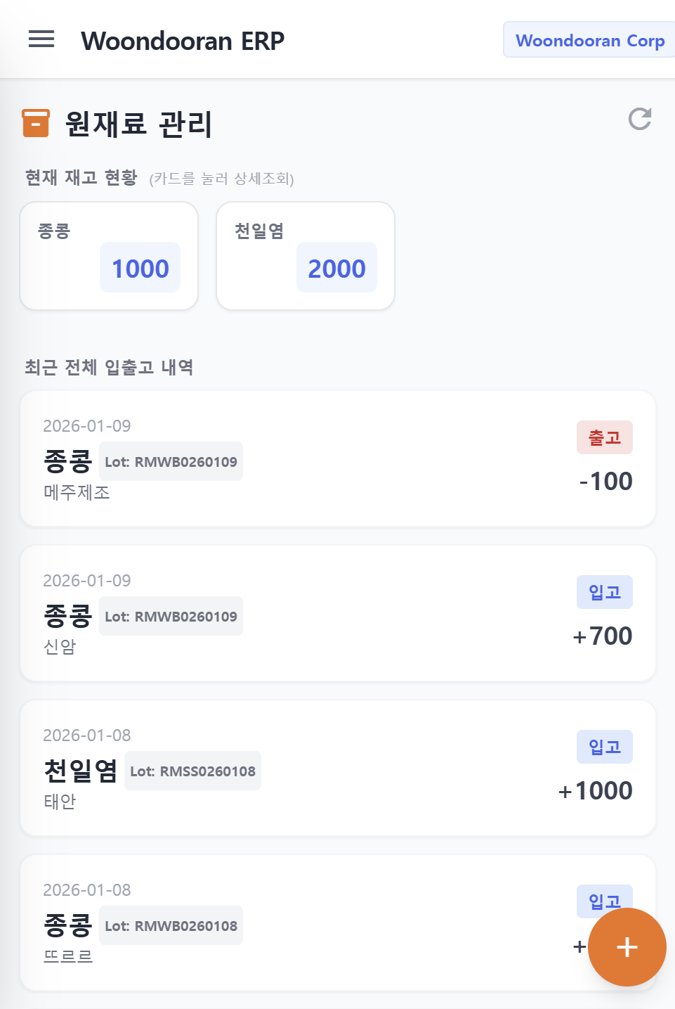
원재료수불부
날짜별 검색
오늘을 기준으로 최근 1년이 기본값
전체
로트번호_01
00(재고량)
로트번호_03
00(재고량)
로트번호_03
00(재고량)
전체 재고, 로트번호별 재고가 얼마인지 보여줌.
카드를 클릭하면 하단에 해당 원재료의 로트번호에 대한 입출고 내역을 보여줌.
(기본값: 전체)

Slide 4
설정>원재료 코드
날짜별 검색
오늘을 기준으로 최근 1년이 기본값
전체
로트번호_01
00(재고량)
로트번호_03
00(재고량)
로트번호_03
00(재고량)
전체 재고, 로트번호별 재고가 얼마인지 보여줌.
카드를 클릭하면 하단에 해당 원재료의 로트번호에 대한 입출고 내역을 보여줌.
(기본값: 전체)

Slide 5
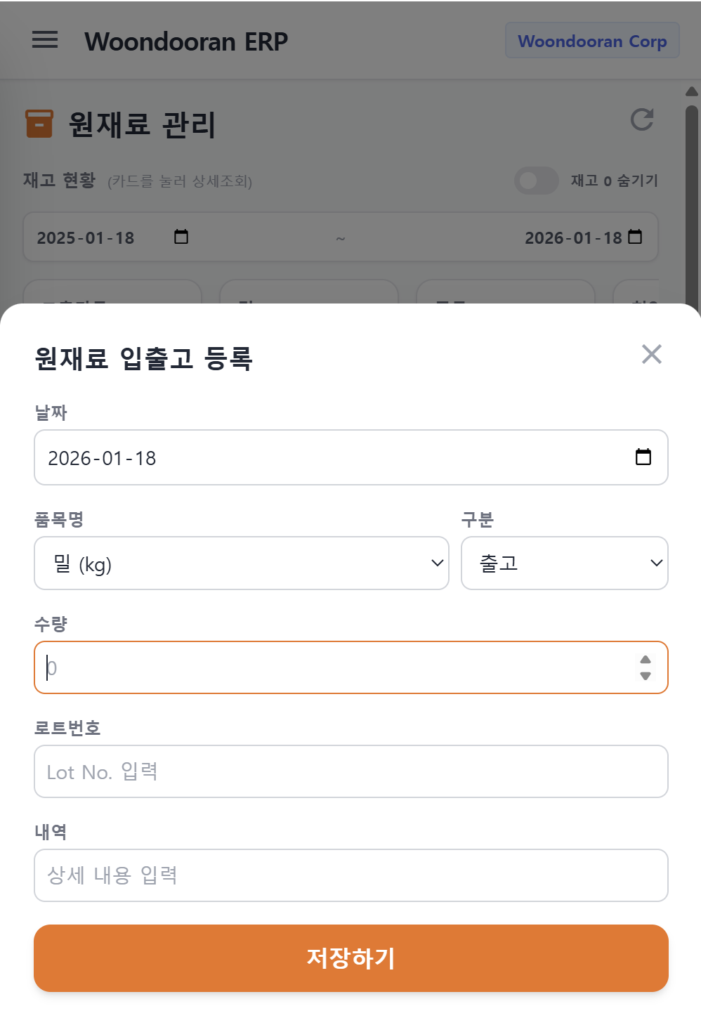
원재료수불부>등록
원재료 관리-> 원재료수불부로 변경
수정하는 화면에도 반영되는지 확인
품목명->원재료명으로 변경
“원재료명”을 선택하고 “구분”이 “출고”일 경우:
해당 원재료의 로트 번호 중 재고가 “0”이 아닌 로트번호만 보여져서 선택할 수 있게 함.
로트번호 옆에 “내역”을 괄호 안에 표시해 주어 사용자의 선택을 수월하게 함.

Slide 6
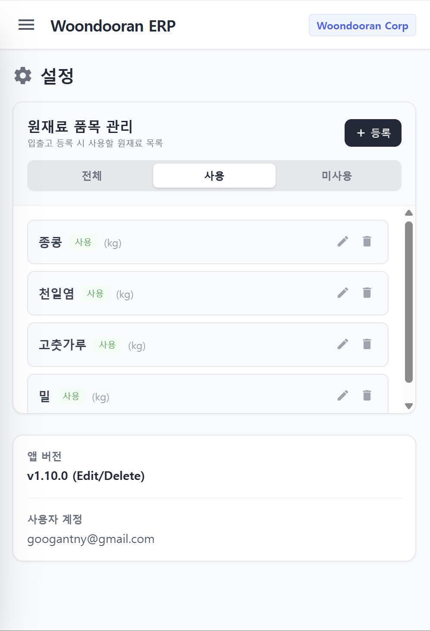
설정>로트번호
설정>로트번호
로트번호 관리 “+등록”
“전체” “사용” “미사용”
“원재료” “반제품” “완제품”
로트번호1 사용여부, 구분 “수정” “삭제”
로트번호2 사용여부, 구분 “수정” “삭제”
로트번호3 사용여부, 구분 “수정” “삭제”
구분: 원재료, 반제품, 완제품, 포장재

Slide 7
설정>로트번호>등록
설정>로트번호>등록
구분
원재료, 반제품, 완제품, 포장재 중 하나 선택
품명
로트번호 식별자 없는 품명목록
식별자
텍스트 세자리만 입력(영문 또는 숫자)
등록 버튼
중복된 식별자를 등록할 경우 이 곳에 등록할 수 없다는 메시지를 빨간색을 보여줌.

